Slide 1


AOSP Android Open Source Project 개선
AOSP 김재현 이송무 임진현

Slide 2
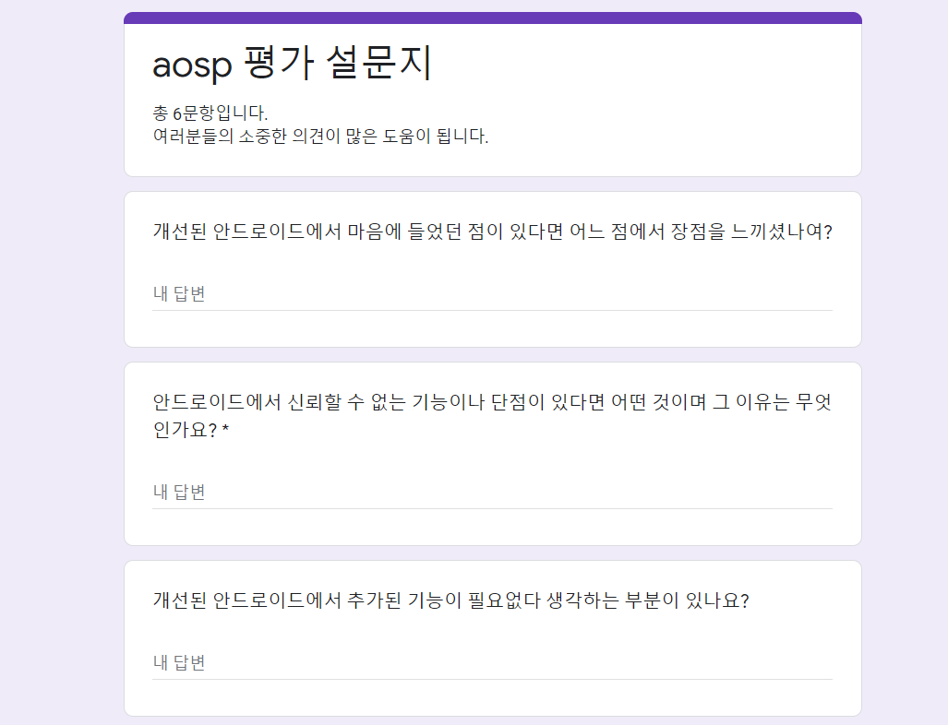
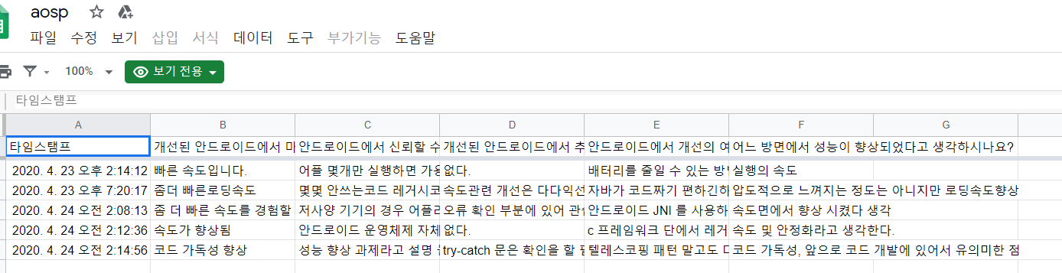
설문조사 방식
설문 결과
구글 설문지를 통해 진행

Slide 3
설문조사 질문
개선된 안드로이드에서 마음에 들었던 점이 있다면 어느 점에서 장점을 느꼈는가?
안드로이드에서 신뢰할 수 없는 기능이나 단점이 있다면 어떤 것이며 그 이유는 무엇인가?
개선된 안드로이드에서 추가된 기능이 필요 없다고 생각하는 부분이 있는가?
안드로이드에서 개선의 여지가 있는 부분이 있다면 어떤 것이며 그 이유는 무엇인가?
어느 방면에서 성능이 향상되었다고 생각하는가?

Slide 4
설문조사 결과 분석
개선된 안드로이드에서 마음에 들었던 점이 있다면 어느 점에서 장점을 느꼈는가?
: 전보다 빠른 속도 (4명), 코드 가독성 향상 (1명)
안드로이드에서 신뢰할 수 없는 기능이나 단점이 있다면 어떤 것이며 그 이유는 무엇인가?
: 하드웨어의 성능만 믿고 통으로 짠 코드가 많다, 가용램이 적다, 레거시 코드가 많다.
개선된 안드로이드에서 추가된 기능이 필요 없다고 생각하는 부분이 있는가?
: try / catch 문을 재확인 할 필요성이 있다, 오류 확인 부분에 있어 관습적인 코드일 수도 있다.

Slide 5
안드로이드에서 개선의 여지가 있는 부분이 있다면 어떤 것이며 그 이유는 무엇인가?
: 안드로이드 JNI를 사용하기 때문에 관습적인 코드가 있지 않을까?
텔레스코핑 패턴 말고도 다른 레거시 패턴들이 있지 않을까?
C코드를 쓰는 것이 더 빠르지 않을까?, 배터리 사용을 줄일 수 있을까?
어느 방면에서 성능이 향상되었다고 생각하는가?
: 대부분 실행 속도(4명), 코드의 가독성 및 앞으로의 코드 개발 여부

Slide 6
최종 정리
동기에 대한 설명 :
저번의 디자인스프린트의 경험을 되살려, 졸업프로젝트에 디자인스프린트를 적용시켜 진행을 했습니다. 성능개선 및 향상과 같은 모호한 주제의 프로젝트를 진행시키는데 디자인스프린트 방식은, 프로젝트의 방향을 잡아주고, 명확하게 무엇을 진행하는지를 확인시켜주는데 도움이 많이 되었습니다.
구현 및 실현 고려사항에 대한 설명 :
아직 졸업 프로젝트가 진행 중에 있으므로, 더욱 연구를 깊이하고, 많은 자료를 참고하고, 멘토님의 도움을 받는다면, 안드로이드의 성능개선 프로젝트의 성공 가능성은 높을 것이다.

Slide 7
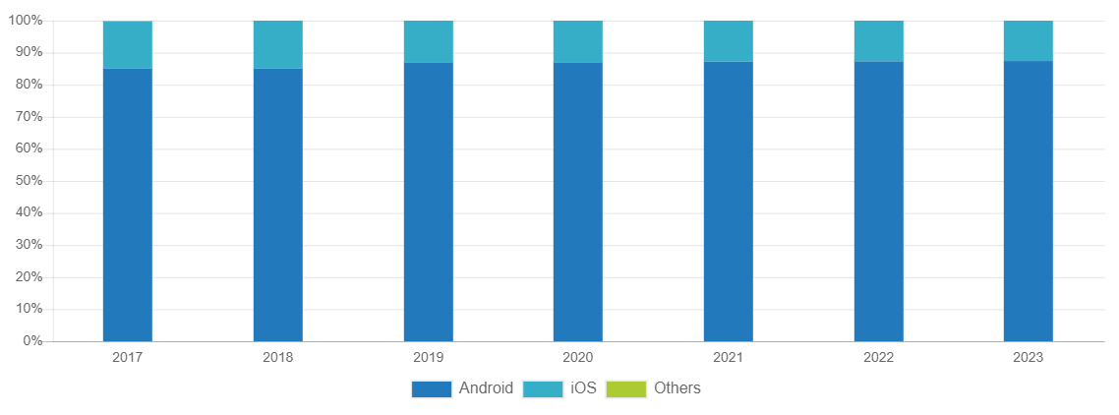
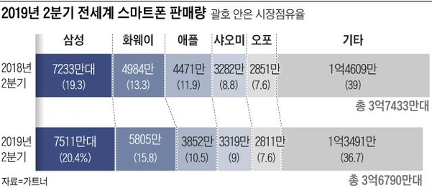
시장조사
[그림1]을 보면 IDC의 보고서에서 애플의 시장 점유율이 점점 하락하고 있다. 이는 안드로이드의 시장 점유율이 높아진다는 것을 의미한다.
또한 소비자는 스펙 상향평준화가 되어버린
스마트폰 시장에서, 더 이상, 다른 제품보다 비싼, 고가의 아이폰을 살필요가 없다고 여겨지고 있다.
AOSP 기반 안드로이드 OS는 구글의 인증을 받지 않았기 때문에 구글 모바일 서비스를 공식적으로 이용할 수 없지만 안드로이드 스마트폰에서는 정상적으로 작동한다.
AOSP를 통해 OS를 개발한 업체가 구글 서비스를 대체할 자체 서비스와 앱 마켓을 운용 할 수 있다면 독자적 생존이 가능한 것이다. AOSP를 가장 적극적으로 이용한 업체가 바로 중국의 샤오미다. 샤오미 또한 빠른 속도로 스마트폰 시장 점유율을 차지하고 있는 것을 [그림2]를 통해 확인이 가능하다.
이를 통해 만약 우리 조가 눈에 띄는 안드로이드 성능 개선 프로젝트를 성공하면, 미래 시장 및 취업에 많이 유리할 것이다.
[그림1] – 글로벌 시장조사기관인 IDC가 예측한 시장 점유율 보고서
[그림2]

Slide 8
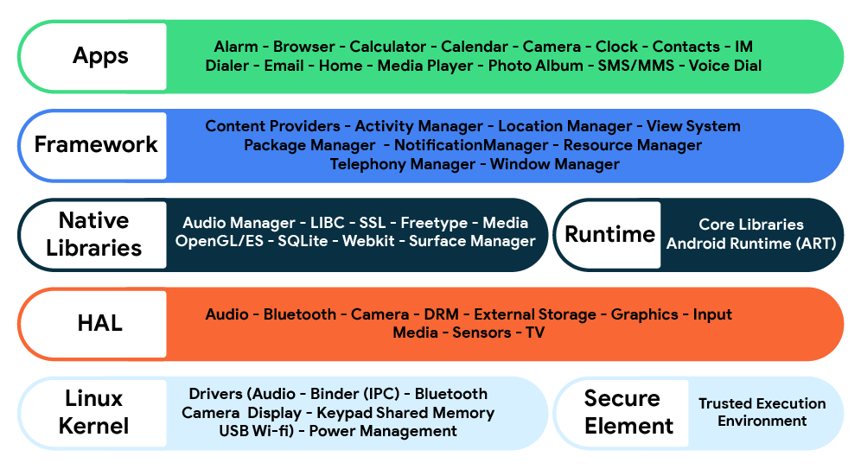
AOSP 를 개선을 하기 위하여 AOSP(Android Open Source Project) 운영체제 구성도를 확인을 하고 이를 각각 들의 구성 및 기능을 확인 하여
결과적으로 안드로이드OS 성능 향상에 기여 하는 것을 목표로 한다.

Slide 9
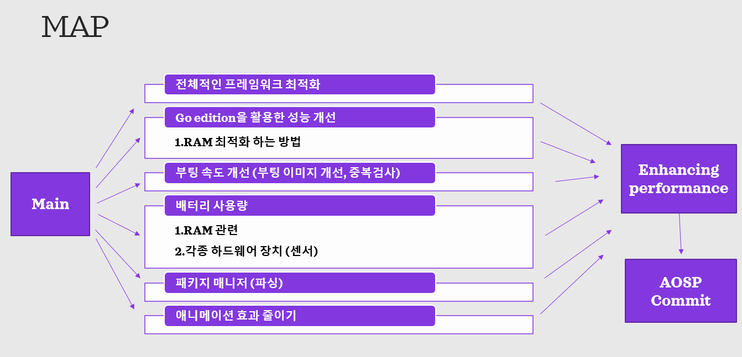
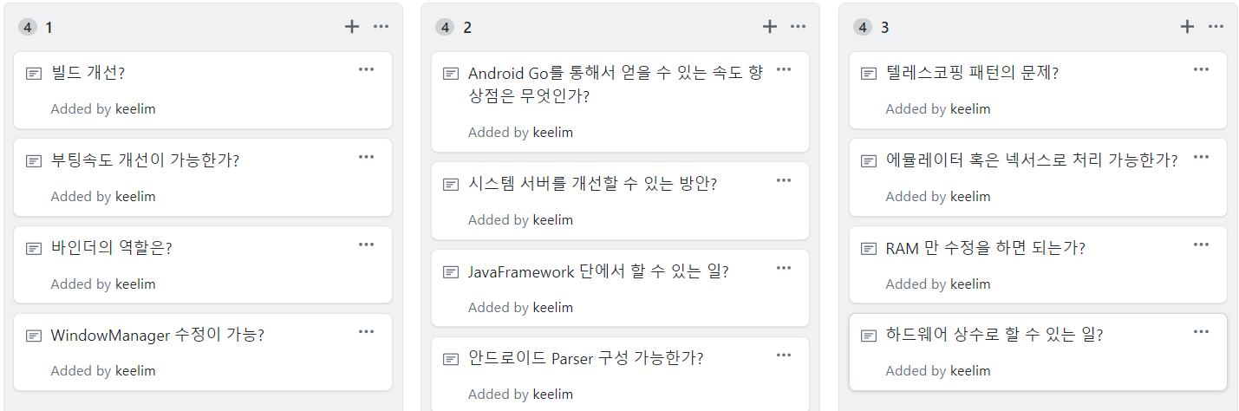
AOSP(Android Open Source project) 를 수정을 함에 있어서 성능 향상을 주 목적으로 하기에 디자인 스프린트에 어려움이 있었으나 개선사항과 프로젝트 방향성을 중심으로 → 디자인 스프린트 진행

Slide 10
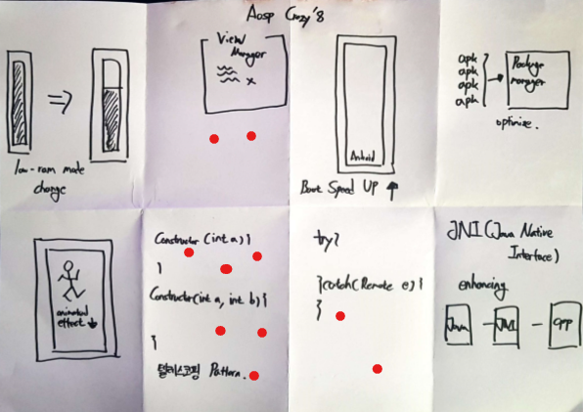
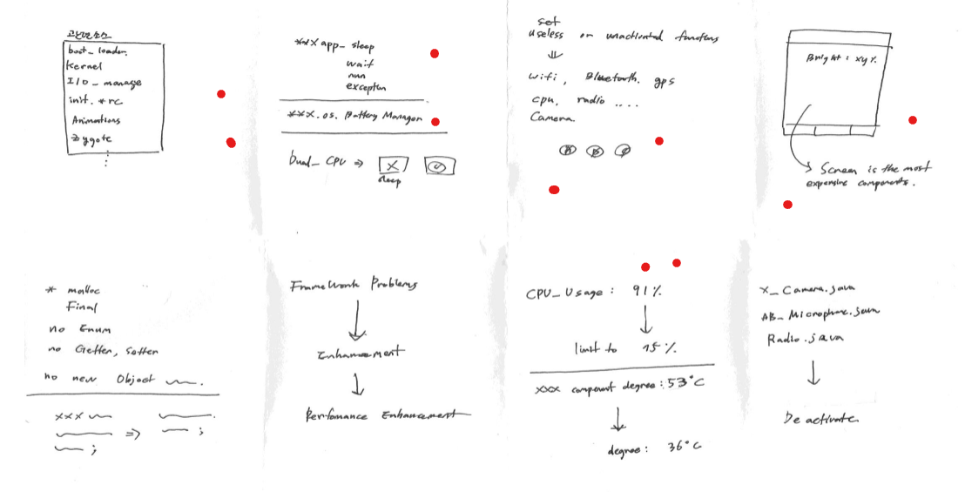
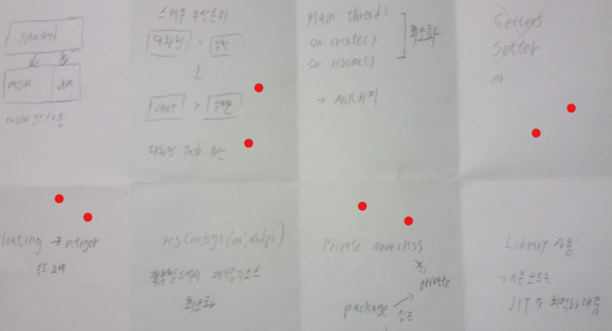
이에 각 팀원들이 작성한 Solution을 바탕으로 앞으로의 스토리보드와 프로토 타입을 작성하였으며 이 과정부터 집중을 했던 것은
“텔레스코핑 패턴”, “불필요한 예외처리”

Slide 11
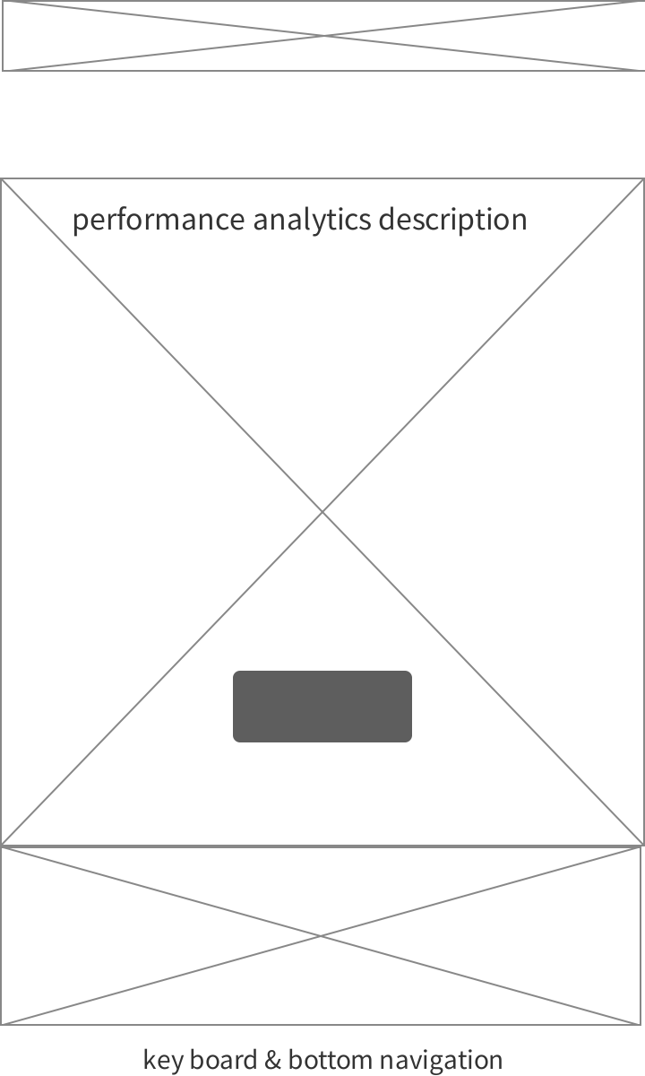
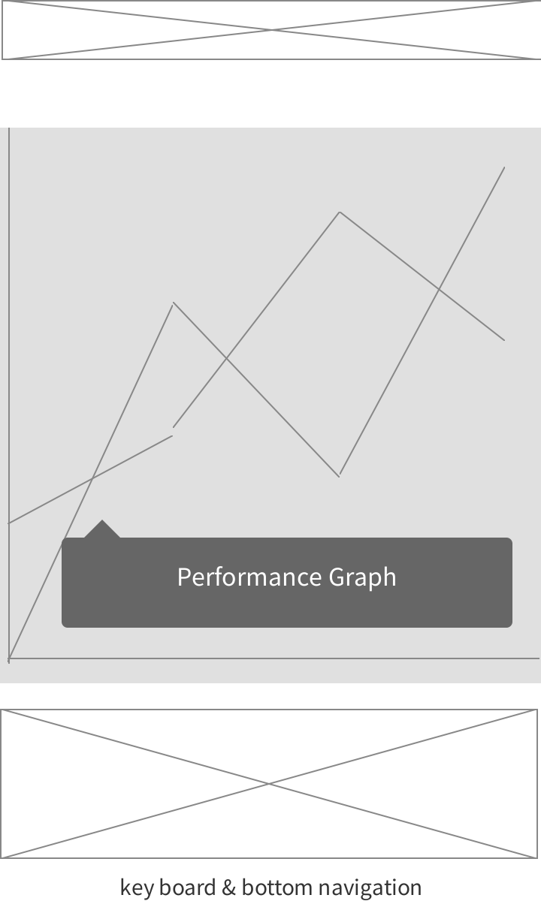
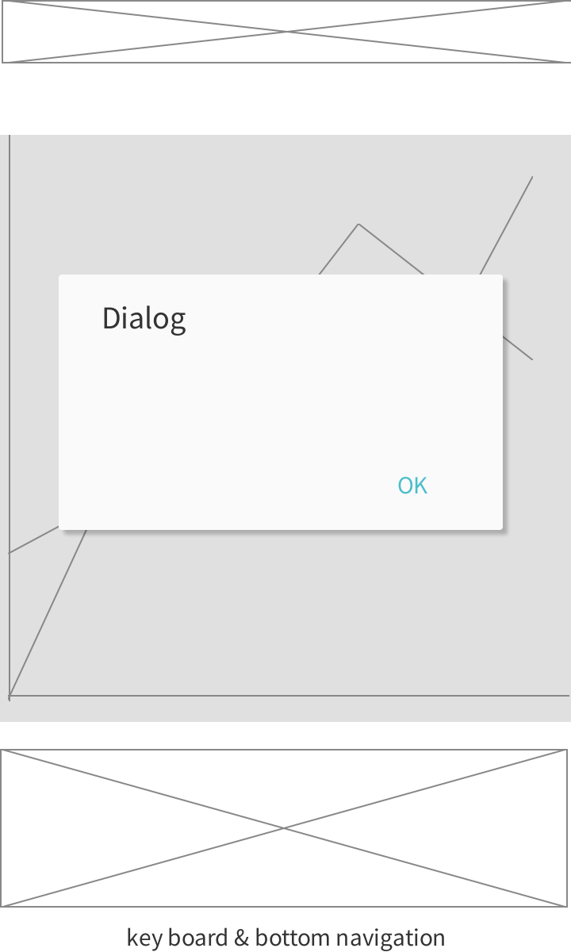
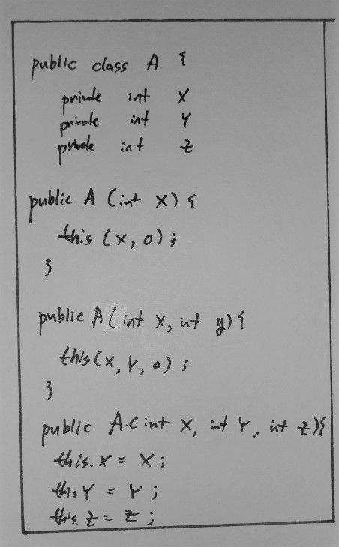
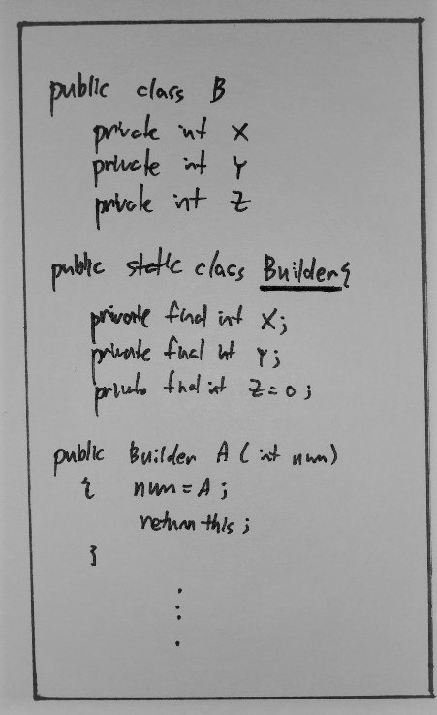
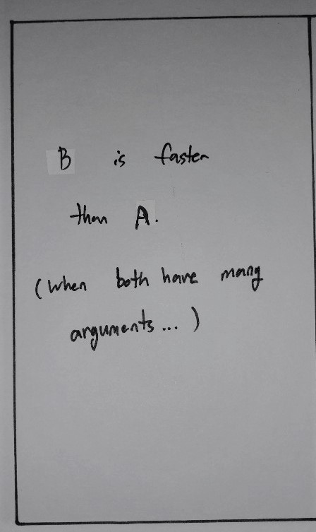
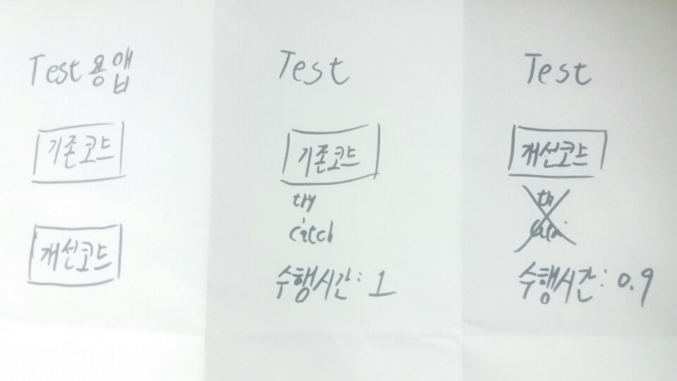

Slide 12
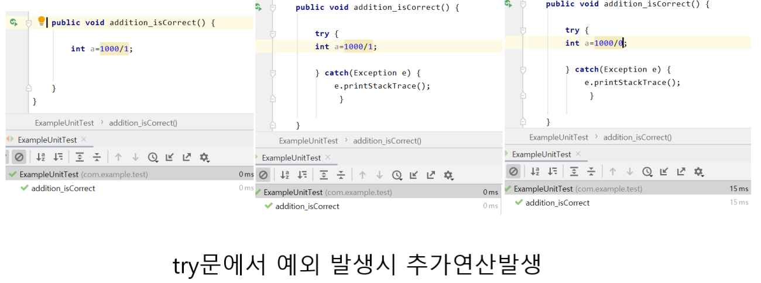
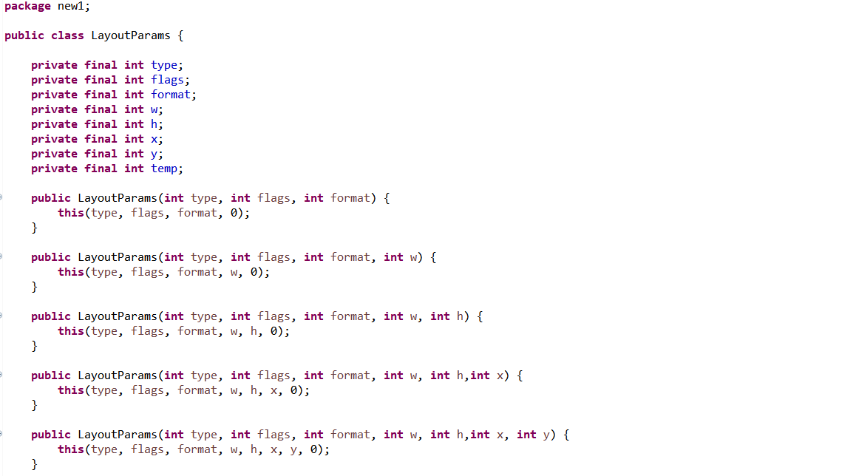
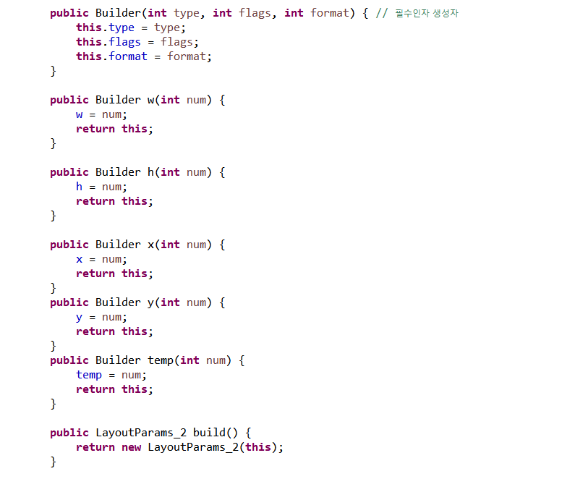
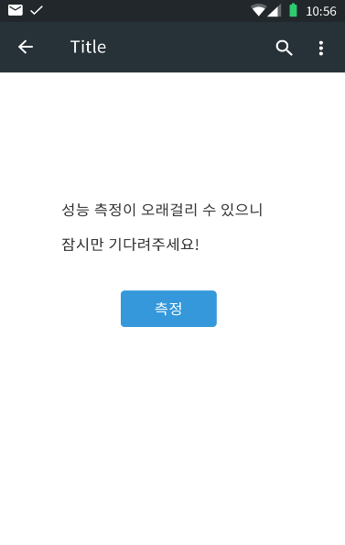
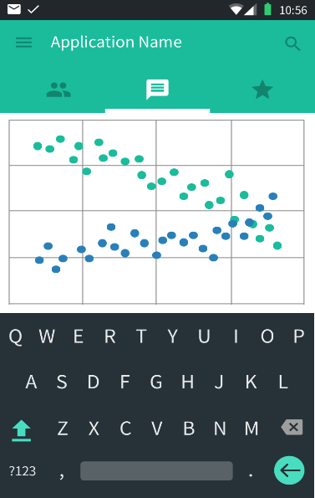
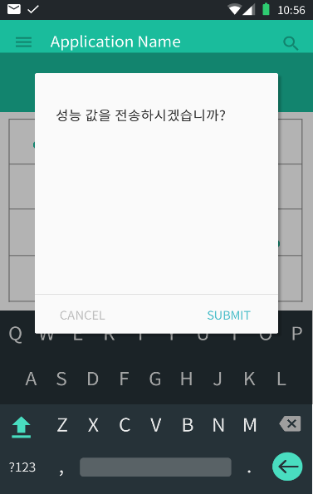

Slide 13
스토리보드
프로토타이핑
설문조사
기존의 정한 프로젝트 방향성을 확인을 하고 “불필요한 예외처리” 과정에서의 도출된 개선사항 오류를 확인을 하여 프로젝트 방향성을 정하는데 있어서 디자인 스프린트의 역할이 큰 의미가 있었다

Slide 14
후기
Window Manger & View System
Telescopint pattern
Builder pattern
Exception Handle
Try & catch
DeadObjectException in Android
디자인
스프린트
(~설문조사)
AOSP 조는 디자인 스프린트 과정을 통하여 기존 계획한 개선 사항을 설문조사까지의 과정을 통하여 검증을 할 수 있었고 이를 통하여 개선 방향 및 프로젝트 방향을 수정할 수 있었다.
Window Manger & View System
Telescopint pattern
Builder pattern
Exception Handle
Try & catch → X
Other Java Framework
다른 개선점 변경

Slide 15
프로젝트 진행방향
프레임워크 개선사항 추가 도출
WindowManger
Other java level manger
개선사항 수정 및 AOSP 커스텀 빌드
Custom Rom, Firmware
Testing app
수정 커스텀 빌드 테스트 및 AOSP Commit
Performance analysis
AOSP gerrit commit

Slide 16

Thank you

